Slide 1




2026年安徽省小学人工智能通识教育暨小学信息科技教学指南培训活动
小学人工智能通识教育课程纲要与教学指南解读
安徽省教育科学研究院
2026年3月20日

Slide 2

问题聚焦
1．为什么要开展人工智能通识教育？
（课程背景）
2. 什么是小学人工智能通识教育？
（课程内容）
3. 如何开展小学人工智能通识教育？
（课程实施）

Slide 3


2026年安徽省小学人工智能通识教育
暨小学信息科技教学指南培训活动
1.
课程背景
国策要求 / 强省建设
素养培育 / 学段衔接
目录
2.
课程内容
总体框架 / 课程理念
培养目标 / 学习内容
3.
课程实施
基础安排 / 教学设计
课堂教学 / 教学资源

Slide 4




2026年安徽省小学人工智能通识教育
暨小学信息科技教学指南培训活动
课程背景
一
为什么要开展人工智能通识教育？
Notes:
2026年安徽省小学人工智能通识教育暨小学信息科技教学指南培训活动
一

Slide 5
一、课程背景
（一）国策要求：国家战略与教育强国的必然要求
1．国家层面相关要求
第4次
第3次
人工智能、物联网和智能制造
第4次工业革命，人工智能是当前和未来国家发展战略。
信息技术
计算机、自动化
互联网
中国如何抓住发展的机会?
第2次
电的发明
电气技术
中国实现了经济腾飞，美德法英等进入工业化成熟国。
第1次
机械化生产蒸汽动力
德国19世纪中期成为世界工业强国，美国19世纪末成为头号强国。
英国18世纪崛起为世界头号强国。

Slide 6
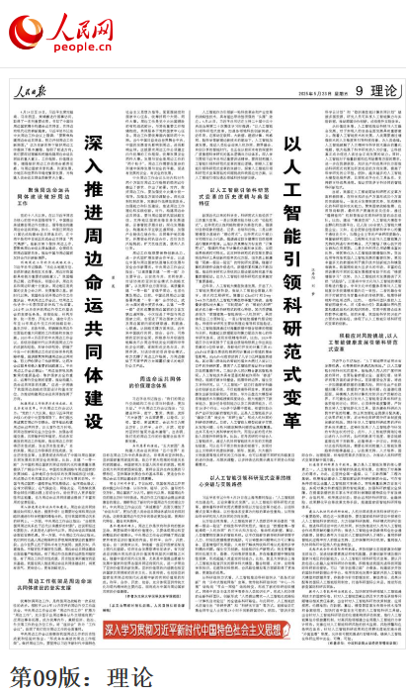
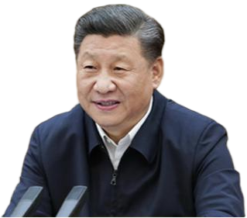
一、课程背景
（一）国策要求：国家战略与教育强国的必然要求
2．习近平总书记要求
“推进人工智能全学段教育和全社会通识教育，源源不断培养高素质人才”。
2025年4月25日习近平总书记在
中共中央政治局集体学习时强调

Slide 7

一、课程背景
（一）国策要求：国家战略与教育强国的必然要求
3．国家和教育部相关文件
人工智能教育相关政策汇总（2017-2025）
层级 | 发布日期 | 发布机构 | 政策文件名称
国家 | 2017年7月 | 国务院 | 《新一代人工智能发展规划》
国家 | 2018年4月 | 教育部 | 《高等学校人工智能创新行动计划》
国家 | 2018年4月 | 教育部 | 《教育信息化2.0行动计划》
国家 | 2018年8月 | 教育部 | 《关于开展人工智能助推教师队伍建设行动试点工作的通知》
国家 | 2020年2月 | 教育部 国家发展改革 委 财政部 | 《关于“双一流”建设高校促进学科融合加快人工智能领域研究生培养的若干 意见》
国家 | 2020年3月 | 教育部 | 《2020年教育信息化和网络安全工作要点》
国家 | 2021年9月 | 教育部 | 《实施第二批人工智能助推教师队伍建设行动试点工作的通知》
国家 | 2023年8月 | 国家网信 | 《生成式人工智能服务管理暂行办法》

Slide 8
一、课程背景
（一）国策要求：国家战略与教育强国的必然要求
3．国家和教育部相关文件
人工智能教育相关政策汇总（2017-2025）
层级 | 发布时间 | 发布单位 | 政策文件名称
国家 | 2024年12月 | 教育部 | 《关于加强中小学人工智能教育的通知》
国家 | 2025年1月 | 国务院 | 《教育强国建设规划纲要(2024—2035年)》
国家 | 2025年1月 | 国务院 | 《人工智能生成合成内容标识办法》
国家 | 2025年3月 | 国务院 | 《人工智能教育白皮书》
国家 | 2025年4月 | 教育部等九部门 | 《关于加快推进教育数字化的意见》
国家 | 2025年5月 | 教育部 | 《中小学人工智能通识教育指南(2025年版)》
国家 | 2025年5月 | 教育部 | 《中小学生成式人工智能使用指南(2025年版)》
国家 | 2025年8月 | 国务院 | 《国务院关于深入实施“人工智能+”行动的意见》
国家 | 2025年11月 | 教育部 | 《教师生成式人工智能应用指引（第一版）》

Slide 9


一、课程背景
（一）国策要求：国家战略与教育强国的必然要求
4．其他省市情况（纲要、开课要求）
发布纲要：北京、广东、云南、安徽、天津、内蒙古、江苏、深圳、杭州。
山东、湖北、河南、四川、辽宁等多个省份也发布了人工智能教育实施方案或行动计划。

Slide 10
一、课程背景
（二）强省建设：安徽教育强省建设的关键举措
1.安徽省政府要求
领导批示（王清宪同志在《人工智能时代的科技与产业创新》上的批示） | 2025-10-24
领导批示（任清华同志第1358号批示《安徽教育工作情况 第50期科学统筹产教融合开放共探索省级人工智能通识课“安徽样板”》） | 2025-10-22
领导批示（王清宪同志在《国务院关于深入实施“人工智能+”行动的意见》上的批示） | 2025-08-28
领导批示（梁言顺同志在《关于中小学人工智能通识教育及人工智能赋能课堂教学改革工作推进情况的汇报》上的批示） | 2025-08-27
领导批示（王清宪、任清华同志在《关于中小学人工智能通识教育及人工智能赋能课堂教学改革工作推进情况的汇报》上的批示） | 2025-08-19
领导批示（清宪省长在《关于安徽省高等学校“双一流”培育和新一轮高峰学科建设有关情况的汇报》、《关于人工智能赋能中小学课堂教学改革工作情况的汇报》上的批示） | 2025-07-07
领导批示（清华同志在《政务信息（信息专报）第63期 基层反映中小学人工智能教育工作存在三方面困难问题期待省级层面关注解决》上的批示） | 2025-04-22

Slide 11
一、课程背景
（二）强省建设：安徽教育强省建设的关键举措
2.安徽省教育厅要求
01
04
安徽省加快推动“人工智能+”行动方案 (2025年3月)
安徽省教育厅关于印发《安徽省中小学人工智能通识教育课程纲要（2025年版）》的通知(2025年9月)
安徽省教育厅关于开展“AI+产业”方向人工智能通识课程建设的通知 (2025年6月)
02
安徽省教育厅印发《安徽省中小学人工智能通识教育教学指南（2025年版）》（2025年12月）
安徽省教育厅“关于加快推进中小学人工智能教育的通知”(2025年7月)
03
05

Slide 12
一、课程背景
什么是人工智能通识教育？
教育部《中小学人工智能通识教育指南（2025年版）》
中小学人工智能通识教育是指面向全体中小学生，通过系统化的课程、活动和实践，普及人工智能的基本概念、技术原理、应用场景、伦理安全和社会影响的基础性教育。
维度 | 人工智能通识教育 | 人工智能赋能教育
对象 | 学生学 AI | 主要是老师 / 学校用 AI
目的 | 培养 AI 素养 | 提升教育质量
定位 | 课程内容 | 教学工具
关键词 | 认知、素养、伦理 | 效率、个性化、减负
简单理解 | 学 AI | 用 AI 教

Slide 13

一、课程背景
（三）成长需求：学生核心素养培育与未来发展的迫切需要
01
意识品质：
对人工智能的认知、态度
帮助学生构建其在智能时代应具有的核心素养，成为具有“技术驾驭力+伦理判断力”的数字公民。
02
技术应用：
掌握人工智能基本技术
核心素养
思维能力：
学生的智能模型思维
03
04
价值观念：
能合理、负责任地使用人工智能

Slide 14
一、课程背景
（四）学段衔接：课程开设的政策刚性要求
01
1.通识教育
面向所有学生，而非“精英学生”或某一专业的学生；
核心是确保每一位学生都能获得全面发展的机会。
开课年级
小学
六年级
五年级
四年级
三年级
二年级
一年级
初中
九年级
八年级
七年级
高中
高三年级
高二年级
高一年级
2.全学段开课
从2025年秋季学期开始，小学3-6年级，初中7-8年级，高一、高二共8个年级独立开课，每个学年不少于8个课时，其他年级融合开课。零起点，螺旋式上升。
02
3.独立开课
信息科技课无力承担、其他技术课程（编程、机器人、无人机、创客/STEAM课程）核心目标、课程内容、技能门槛、上课形式都不一致。
03
小学阶段是人工智能通识教育的起点、基础和学段衔接的保障

Slide 15
2026年安徽省小学人工智能通识教育
暨小学信息科技教学指南培训活动
课程内容（依据课程纲要）
二
什么是小学人工智能通识教育？

Slide 16
二、课程内容
开课难题 | 无课标 | 无师资 | 无课时 | 无装备 | 无资源
解决对策 | 纲要指南 | 师资培训 | 课时安排 | 装备保障 | 资源支撑
研制
安徽省中小学人工智能通识教育课程体系

Slide 17

二、课程内容
国家战略精神
教育部纲要文件
《中小学人工智能通识教育指南（2025年版）》
安徽省政策
文 件 精 神
人工智能学科基础知识体系
安徽省中小学生信息科技与人工智能素养基础
《信息科技》课程资源研制经验
安徽省中小学人工智能通识教育课程体系
课程纲要
教学指南
学生学习手册
配套资源
课程性质
课程理念
课程目标
课程内容
课程实施
组织保障
知识模块
项目体系
素养体系
知识模块
项目体系
素养体系
教学设计
教学课件
微课资源
优秀课例

Slide 18
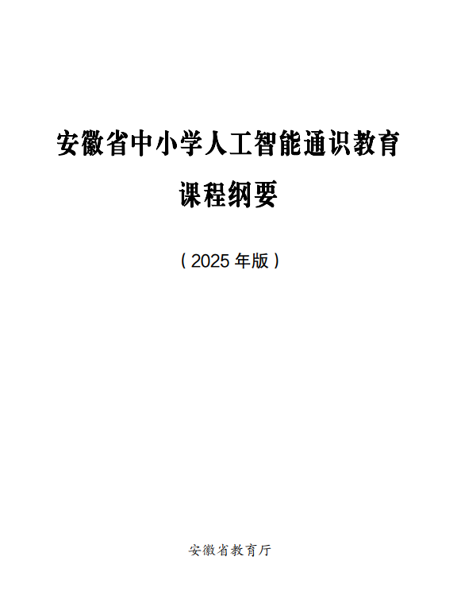
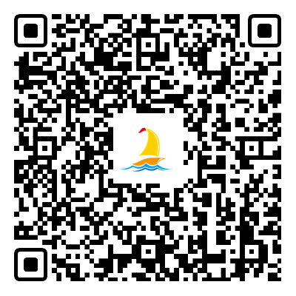
二、课程内容
（一）总体框架：明确“教什么”的实施框架
一
课程性质
奠定基础:整个课程体系的“根基”
二
课程理念
明确方向:课程设计的“指导思想”
三
课程目标
聚焦核心:课程体系的“核心方向”
四
课程内容
内容载体:实现目标的“重要载体”
五
课程实施
指导落地:内容实施的“主要路径”
六
组织保障
保障支撑:全链条保障的“支撑”
扫码下载课程纲要
Notes:
一、课程性质
二、课程理念
三、课程目标
四、课程内容
五、实施建议
六、组织保障
课程性质→奠定基础→课程理念→明确方向→课程目标→聚焦核心→课程内容→提供载体→实施建议→指导落地→组织保障→支撑全程。
前一项是后一项的依据，后一项是前一项的延伸和落实，共同形成“从本质界定到实践落地”的完整课程体系，确保课程设计的科学性和可操作性。

Slide 19
二、课程内容
（二）课程核心理念：课程的独特之处
1
2
3
基础性
适切性
多元性
通过小学阶段的人工智能通识教育，实现人工智能课程的启蒙。
小学阶段以趣味体验为主，通过游戏化课程促进人工智能启蒙。
以学校为主，发挥学校、家庭、社会协同育人价值。

Slide 20
二、课程内容
（三）四大核心培养目标：培养学生的什么素养
认知
认知体验
技能实践
思维启蒙
价值观养成
认知深化
技能应用
思维发展
价值观内化
认知拓展
技能创新
思维升华
价值观践行
技能
小学
初中
高中
思维
价值观
四个目标维度：认知、技能、思维、价值观
螺旋上升，逐级深化

Slide 21
二、课程内容
（三）四大核心培养目标：培养学生的什么素养
认知体验
思维启蒙
体验感知、兴趣培育
感知 AI 生活应用
体验生成式 AI 工具
基础思维启蒙
任务拆解、训练计算思维能力、培养基础质疑意识
课
程
目
技能实践
价值观养成
标
基础工具应用
简单 AI 工具操作
图形化编程
初步掌握数据采集与标注
文化感知、安全习惯
隐私保护、安全使用 AI
辩证看待利弊

Slide 22
二、课程内容
（四）四大核心学习内容：主要学习哪些内容
人工智能基础
人工智能技术
01
感知人工智能的应用，感受技术与生活的联系，描述设备的功能和应用。在教师引导和家长监管下，个性化学习、互动式和创新性学习、表达创意。
02
分析应用场景，了解语音识别、自然语言处理、图像识别及机器人等人工智能技术。说出人工智能技术的工作过程。
03
04
人工智能原理
人工智能伦理与社会
初步了解人工智能数据处理和可视化编程的基本思路。知道数据的采集、标注和组织的过程。学会可视化编程操作。
认知人工智能的基本概念和基本特征，认识人工智能和人类智能的区别与联系。初步了解安全问题，学会保护个人隐私，能利用人工智能工具解决简单问题。

Slide 23
2026年安徽省小学人工智能通识教育
暨小学信息科技教学指南培训活动
课程实施（依据教学指南+学习手册）
三
如何开展小学人工智能通识教育？

Slide 24
三、课程实施
（一）先做好课程实施的基础安排
1.课时安排：小学3～6年级每学年不少于8课时（每学期4节），1、2年级将人工智能相关内容有机融入其他学科课程教学，实现中小学全覆盖。
2.学校组织：写入课表、开足课程；鼓励学校利用第二课堂时间，开设多样化人工智能选修课程。对学有余力的学生，可开设特长课、组建人工智能社团，积极推进拔尖创新人才培养。
3.教师实施：以信息科技教师为主，鼓励多学科教师合作。
4.开课方式：独立开设人工智能通识课程。

Slide 25
三、课程实施
（二）依据教学指南做好教学设计
教育部《中小学人工智能通识教育指南(2025年版)》
教学指南研发思路
以
项
目
为
载
体
《安徽省中小学人工智能通识教育课程纲要(2025版)》
强化学科实践
人工智能（小学）核心素养拆分
人工智能（小学）年级体系结构
人工智能（小学）手册整体目录
人工智能（小学）学习手册编写
人工智能（小学）教学指南编写

Slide 26
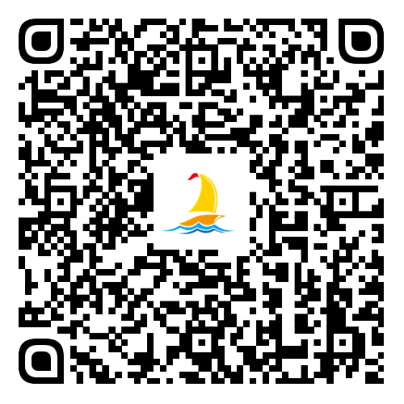
三、课程实施
（二）依据教学指南做好教学设计
《教学指南》聚焦解决一线教师“教什么”“怎么教”“怎么教得好”的核心困惑，通过设计多元化教学场景与活动，为全省中小学人工智能通识教育提供高质量教学指引，精准匹配教学实际需求。《教学指南》将《课程纲要》的各项要求具体化、程序化，为教师提供清晰的教学目标、核心内容、教学建议，使教师能够更好地进行教学设计和实施，从而提升教学效果。
扫码下载教学指南

Slide 27
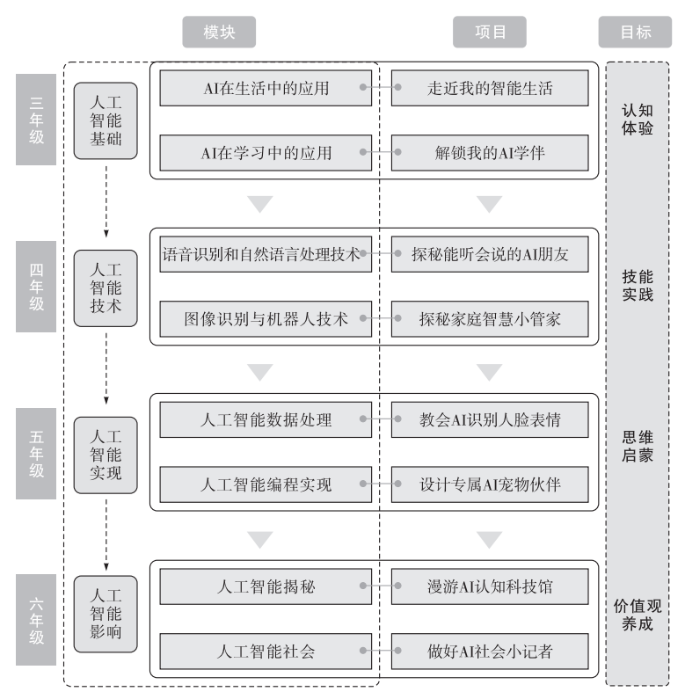
三、课程实施
（二）依据教学指南做好教学设计
承载
达成
逻辑体系（小学）
《教学指南》采用“学段—年级—单元—课(项目)”的四层结构。小学涵盖三至六年级、初中七至八年级、高中一至二年级共8个年级。以4课时为一单元，共设16个单元（小学8个单元）。
以项目为载体
落实课程内容
达成课程目标

Slide 28
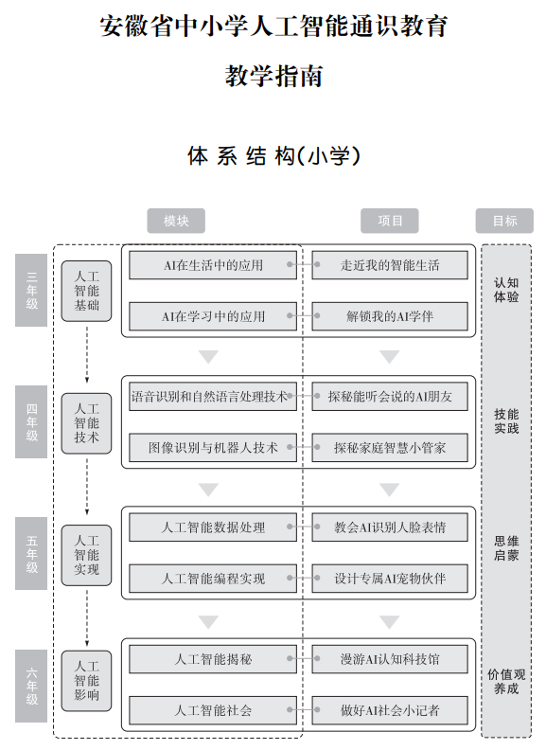
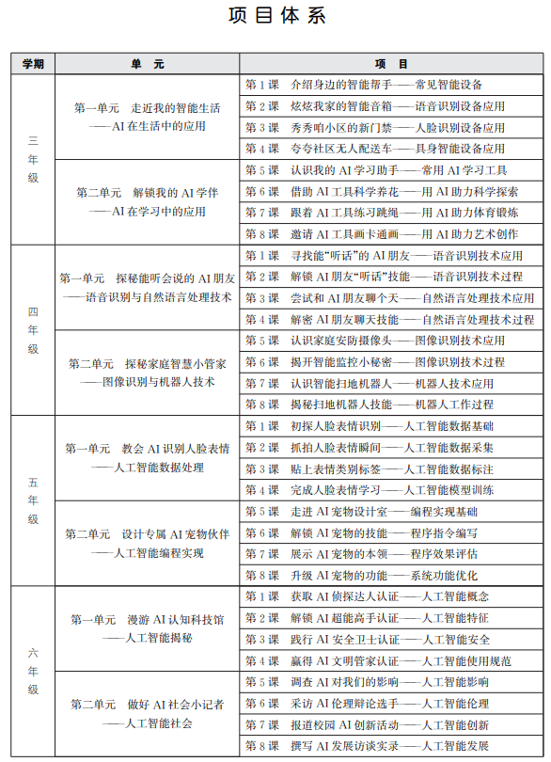
三、课程实施
（二）依据教学指南做好教学设计
小学阶段整体框架
一个学段涵盖四大模块
一个年级对应一个模块
一个模块分为两个单元
一个单元对应一个主题
一个主题分为四个项目
每个项目对应一个知识

Slide 29
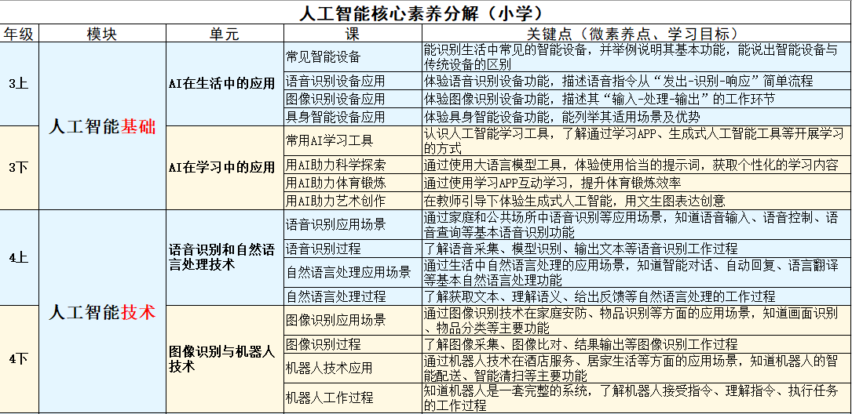
三、课程实施
（二）依据教学指南做好教学设计
小学阶段素养体系
课程目标 课程内容 素养落地

Slide 30
三、课程实施
（二）依据教学指南做好教学设计
小学阶段素养体系
课程目标 课程内容 素养落地

Slide 31
三、课程实施
（二）依据教学指南做好教学设计
按“学段—年级—单元—项目（课时）”划分教学内容，每节课重点做好以下两点：
1.单元层面：明确单元地位、目标、项目分析和实施建议，系统把握单元内容；
2.课时层面：清晰制定教学目标、做好项目分析、梳理教学问题、给出具体教学建议，让课前准备更高效。

Slide 32
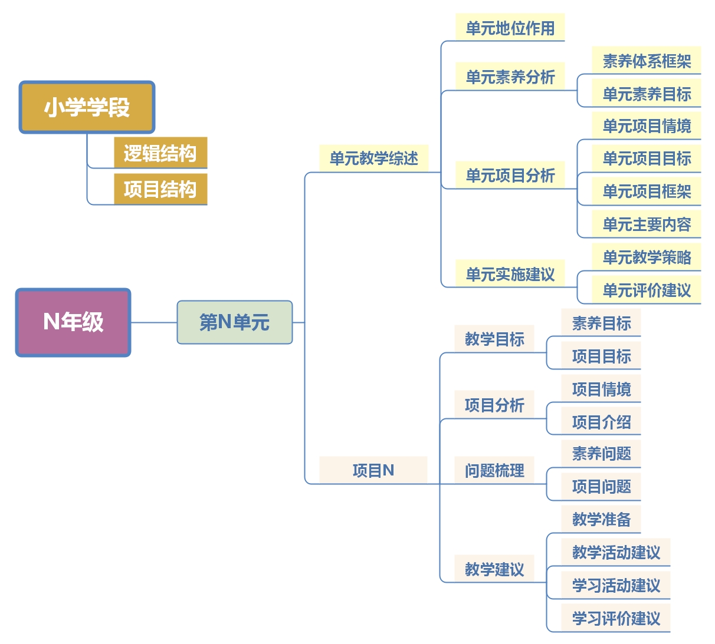
三、课程实施
（二）依据教学指南做好教学设计
《教学指南》体例设计
学段
体系结构 — 思维导图
项目体系 — 分段列表
明确学段核心教学内容与教学目标，通过体系结构思维导图与项目解析，帮助教师建立对该学段全学年教学任务的全局认知。
单元
单元教学综述：单元整体介绍，包括单元地位、单元目标、单元项目分析、单元实施建议等内容。为教师提供系统化教学指引，帮助其建立对单元的全局认知，精准把控教学核心方向。
项目
（课时）
课时教学详解：对每课时微项目详细介绍，包括教学目标、项目分析、问题梳理、教学建议等内容。为教师高效开展课前准备与课堂实施提供全面支撑。

Slide 33
三、课程实施
（二）依据教学指南做好教学设计
学段整体框架

Slide 34
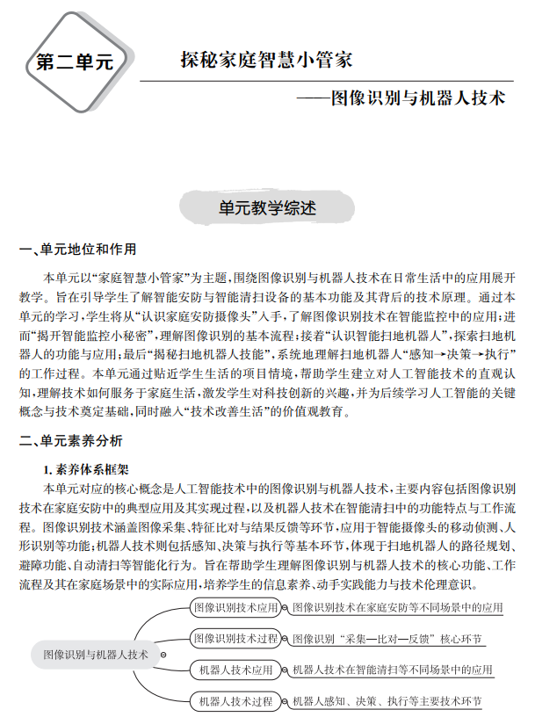
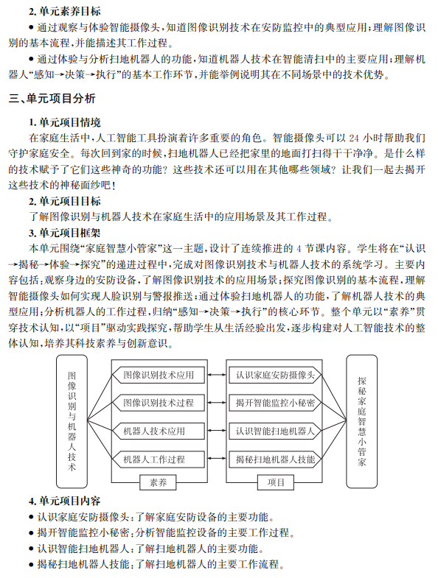
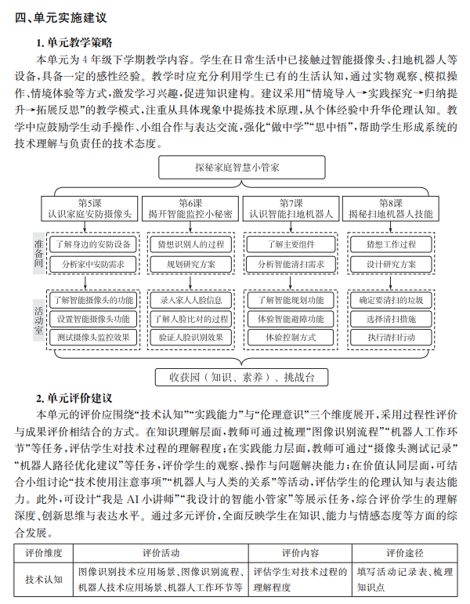
三、课程实施
（二）依据教学指南做好教学设计
单元教学综述

Slide 35
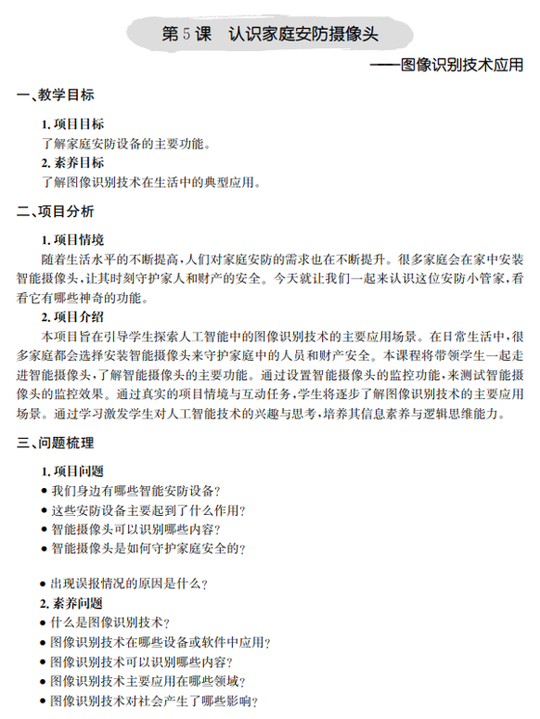
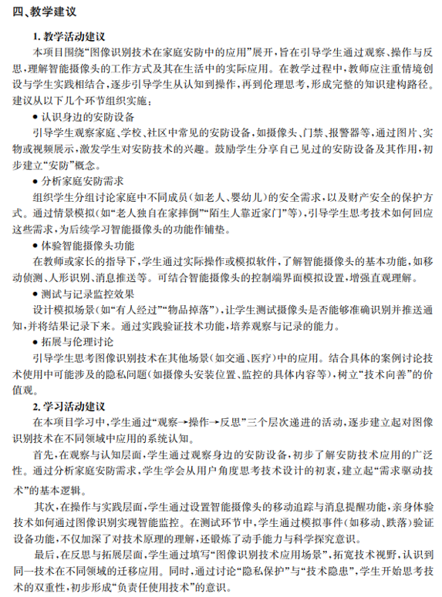
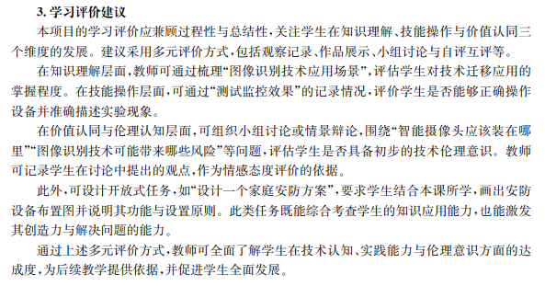
三、课程实施
（二）依据教学指南做好教学设计
课时教学详解

Slide 36

三、课程实施
（二）依据教学指南做好教学设计
经过意识形态、伦理、技术应用等领域专家多轮严格审核
2.项目分析
4.教学建议
通过项目情境搭建生活与学习的联结，有效激发学生学习动机与参与兴趣;借助项目介绍清晰界定探究目标和核心内容，为教学活动精准落地筑牢基础。
提供覆盖“课前—课中—课后”的闭环式实操指引，明确具体行动路径与实施要点，助力教师规范开展教学活动，确保课时教学目标精准落地。
1.教学目标
将单元目标细化为可操作、可评价的课时目标，帮助教师精准聚焦核心要点、高效备课。
3.问题梳理
将问题分解为“项目问题”和“素养问题”，引导教师关注“显性技能”与“隐性素养”的培养，实现知识与能力的协同提升。
Notes:
一、课程性质
二、课程理念
三、课程目标
四、课程内容
五、实施建议
六、组织保障
课程性质→奠定基础→课程理念→明确方向→课程目标→聚焦核心→课程内容→提供载体→实施建议→指导落地→组织保障→支撑全程。
前一项是后一项的依据，后一项是前一项的延伸和落实，共同形成“从本质界定到实践落地”的完整课程体系，确保课程设计的科学性和可操作性。

Slide 37
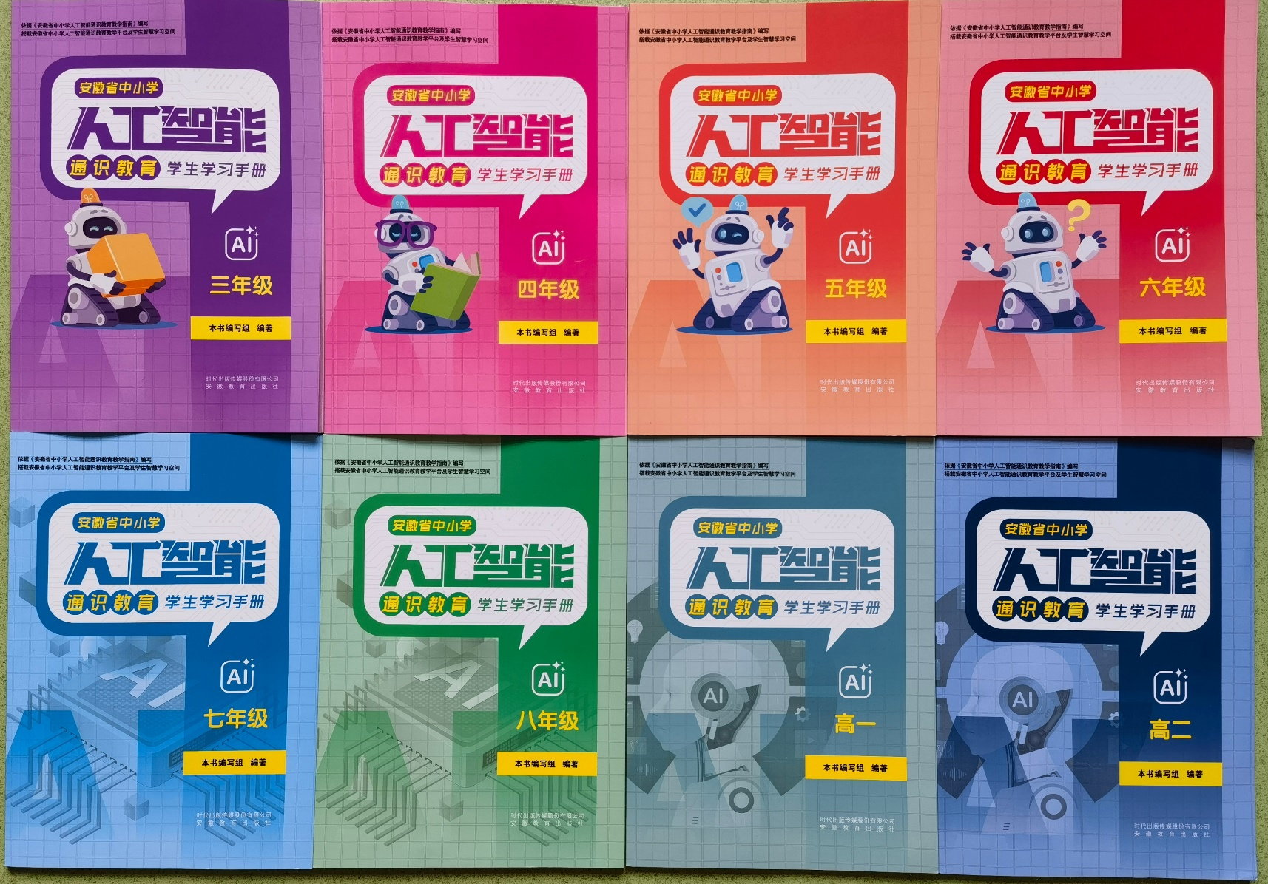
三、课程实施
（三）按照学生学习手册开展教学
安徽省配套的核心学材，采用“年级—单元—课(项目)”三层结构。
小学涵盖三至六年级、初中七至八年级、高中一至二年级共8个年级。每个年级2个单元，共设16个单元（小学8个单元），每个单元分为4课时。
各年级手册按素养难度递进设计，紧扣项目学习、学科实践。以学生的视角、亲切的口吻、有趣的情境、层层递进的学习环节串联整个学习过程。是师生教与学重要的“抓手”。

Slide 38
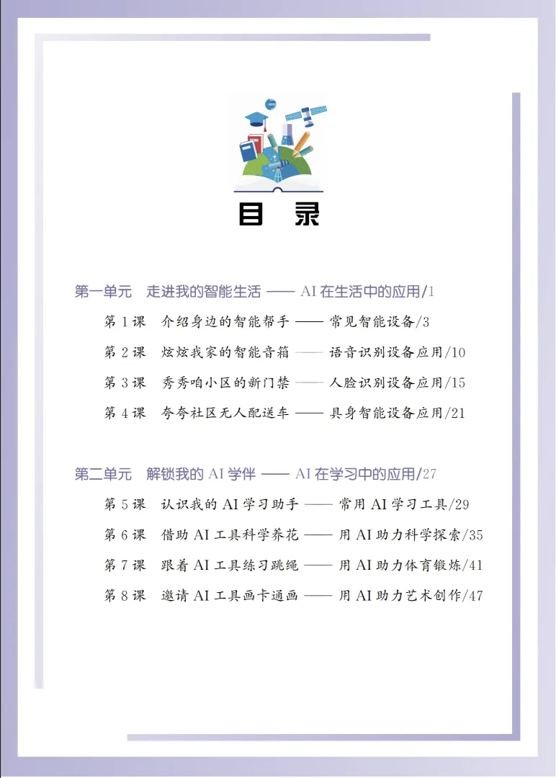
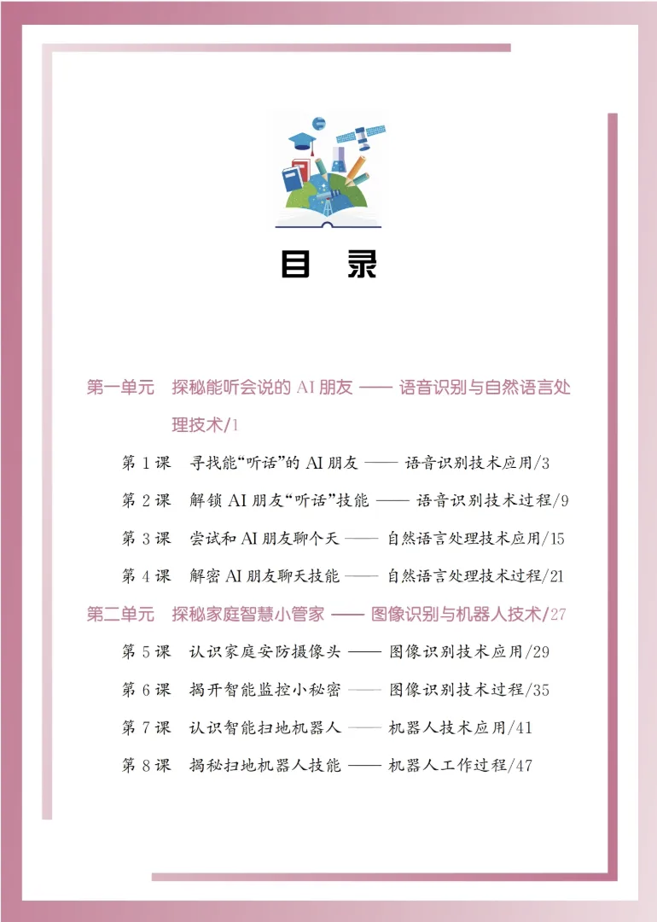
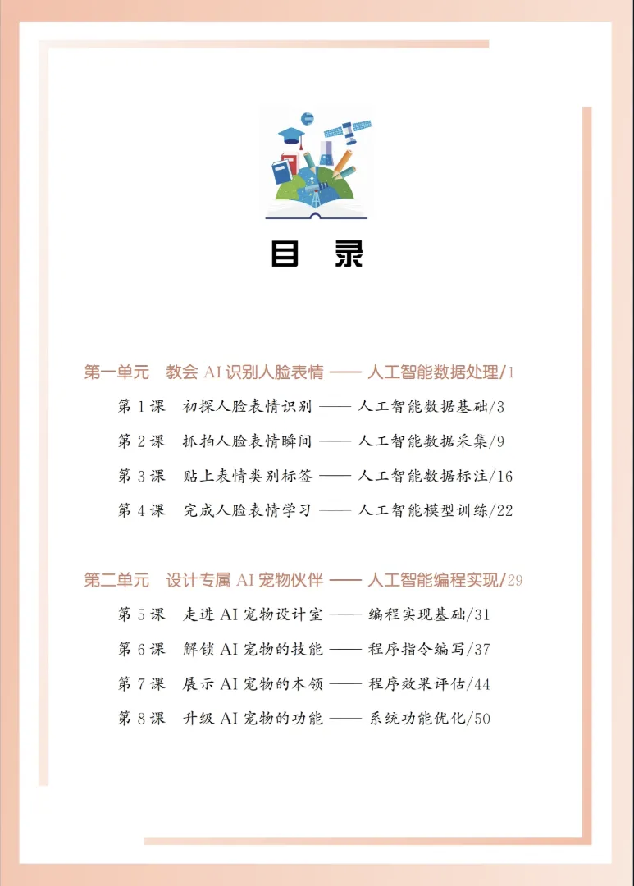
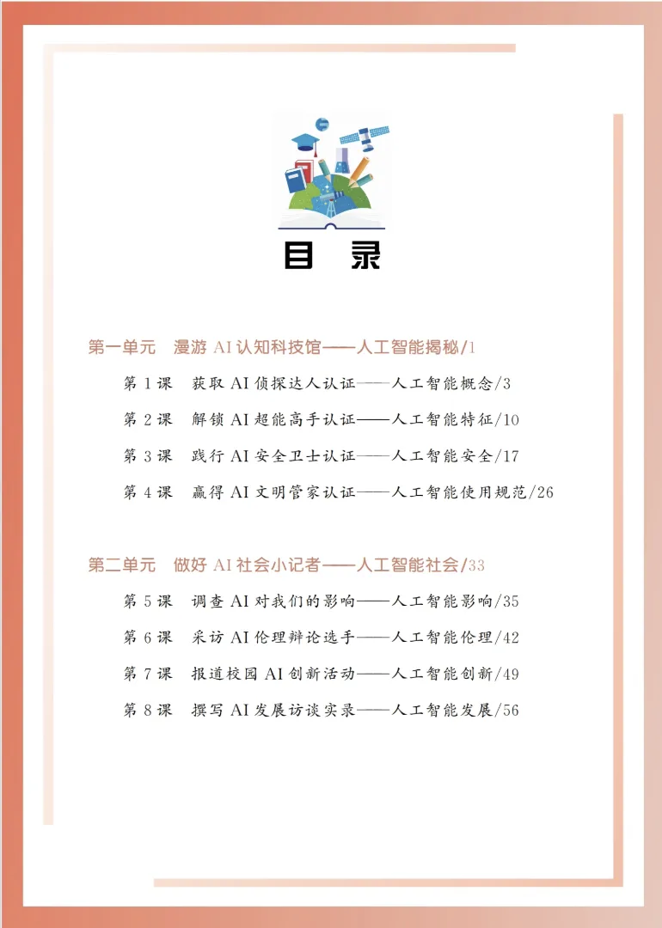
三、课程实施
（三）按照学生学习手册开展教学

Slide 39
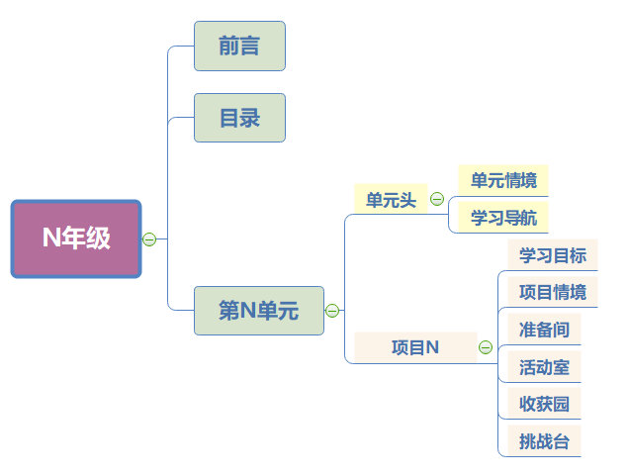
三、课程实施
（三）按照学生学习手册开展教学
《学生学习手册》体例设计
年级
前言 — 致同学
目录 — 课时列表
以趣味的语言、对话的方式介绍本年级核心学习内容和项目结构，激发学生学习兴趣和探究欲。
单元
单元情境、学习导航
介绍单元整体学习情境和单元学习内容。引导学生对单元学习内容建立整体认知。
项目
（课时）
课时学习内容：呈现项目学习过程，包括学习目标、项目情境、准备间、活动室、收获园、挑战台等内容。为学生开展有效项目学习提供全面支撑。

Slide 40
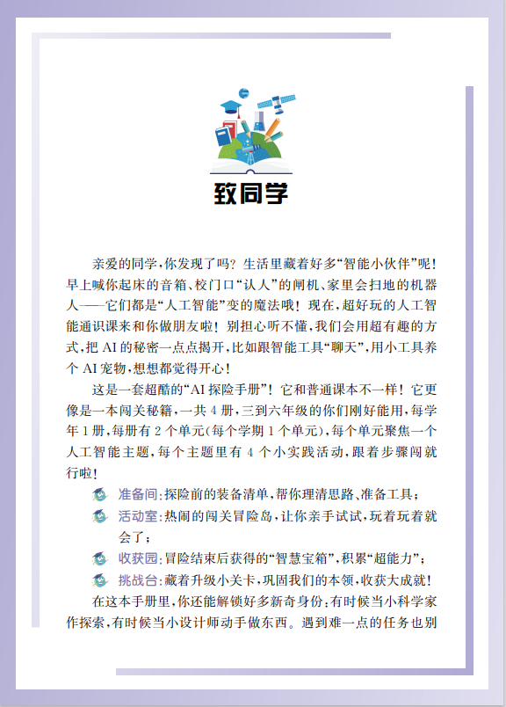
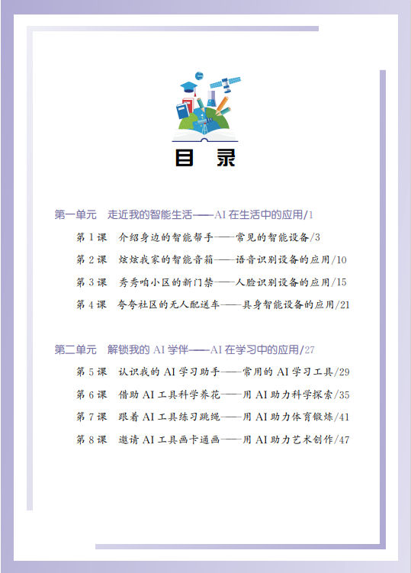
三、课程实施
（三）按照学生学习手册开展教学
年级整体介绍

Slide 41
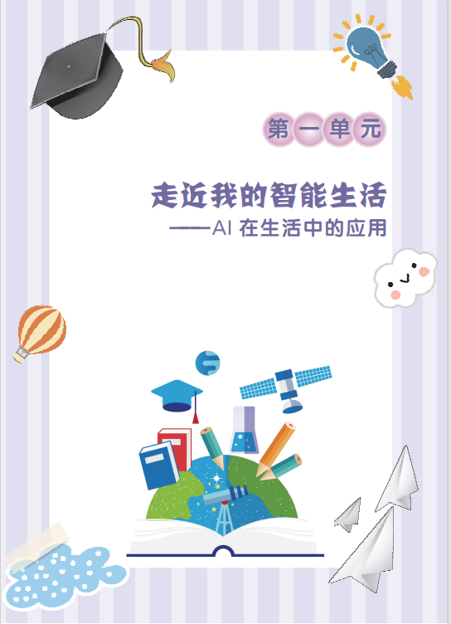
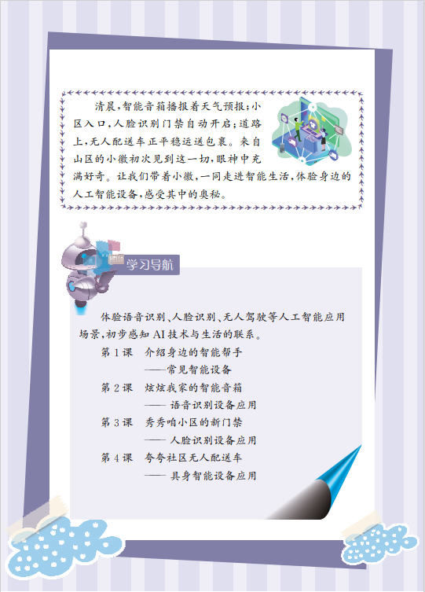
三、课程实施
（三）按照学生学习手册开展教学
单元学习指引

Slide 42
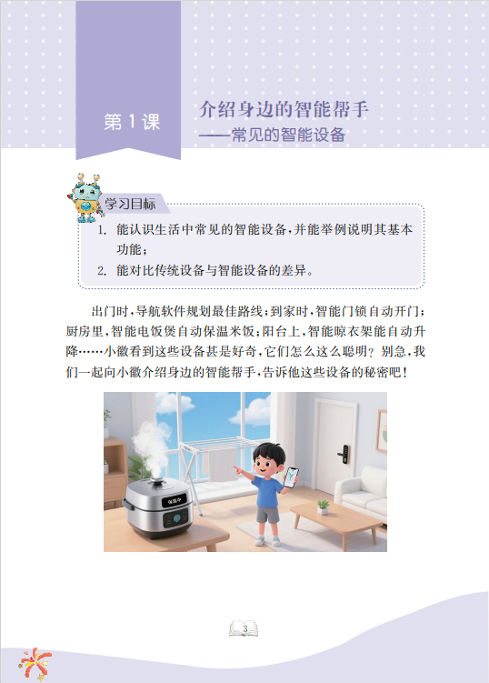
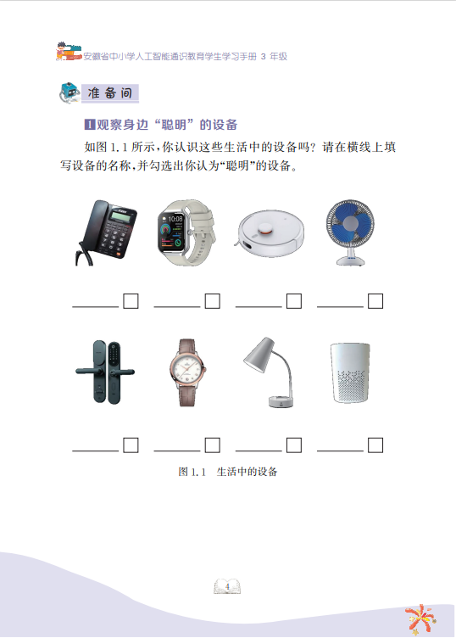
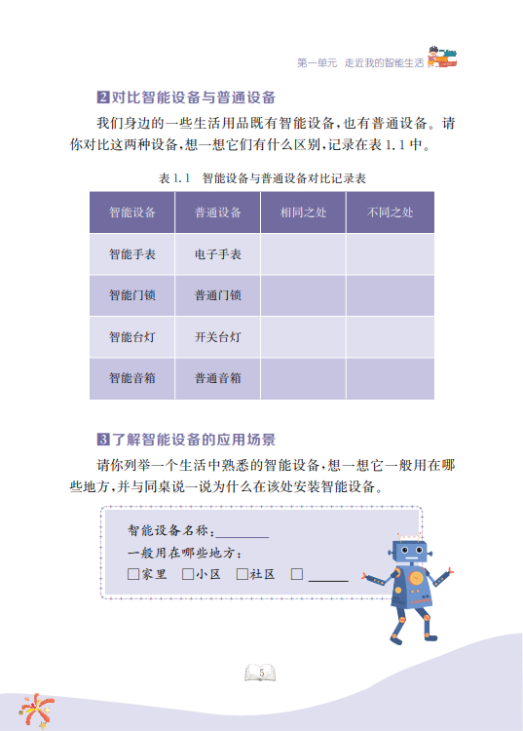
三、课程实施
（三）按照学生学习手册开展教学
课时学习内容

Slide 43
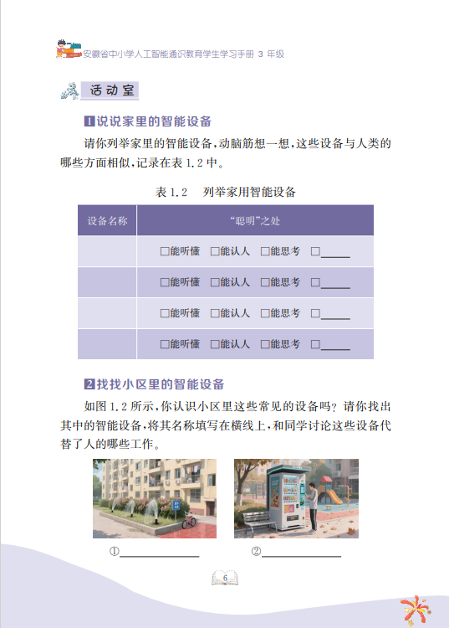
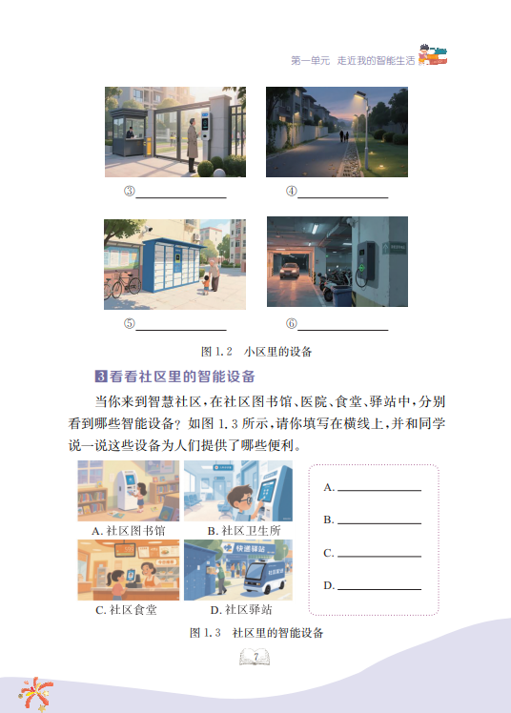
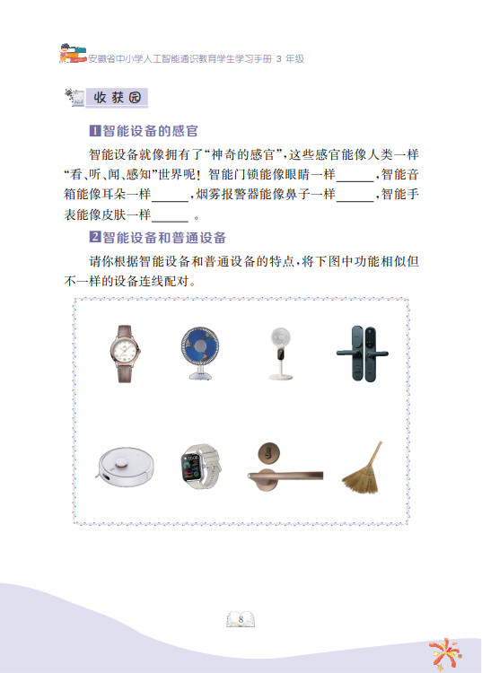
三、课程实施
（三）按照学生学习手册开展教学
课时学习内容

Slide 44
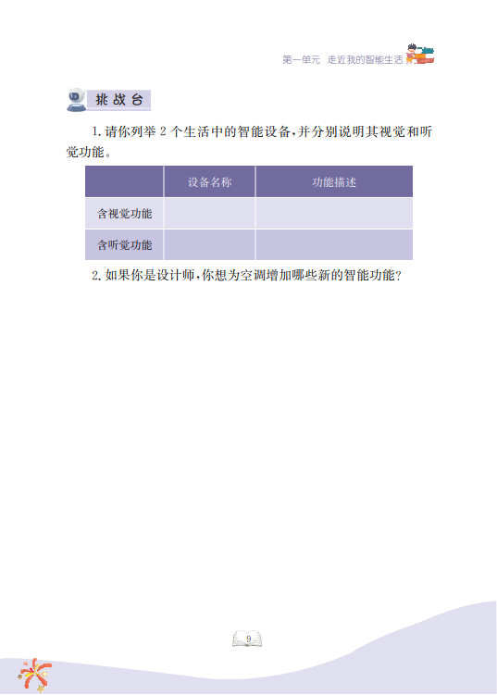
三、课程实施
（三）按照学生学习手册开展教学
课时学习内容

Slide 45
三、课程实施
（四）充分利用配套教学资源
安徽省为人工智能通识教育提供了丰富的配套资源和教研活动，大家可以借助这些资源提升教学能力，丰富课堂内容：
1.核心教学资源：学生学习手册、教学设计、优秀课例、课件、微课、学习任务单等资源，是课堂教学的核心依据。
2.线上平台资源：皖教云、相关教育网站（中小学信息科技教育网）、微信公众号（方舟教育工作室），可获取最新的资源。
课程纲要、教学指南、优秀课例、课件等可从皖教云下载
教学指南详细解读
http://www.ahjks.cn/Article/jxzd/gykb/202512/20251220195705.html
每年级前两课学习手册（全套已出版）http://www.ahjks.cn/Article/jxzd/jcjs/202512/20251219121127.html

Slide 46
三、课程实施
（四）充分利用配套教学资源
3.线下教研活动：省级层面会陆续开展“皖美课堂”“皖北帮扶”“优质课评选”等教研活动，覆盖小学到高中的人工智能教育，且部分教研活动在线直播，大家可以按时观看、学习优秀教学经验。
序号 | 类型 | 学科 | 承办地 | 举办时间 | 主题
1 | 课标指南 | 高中课标和人工智能通识培训 | 合肥 | 3月 | 新课标与人工智能通识教育指南
2 | 课标指南 | 小学课标和人工智能通识培训 | 合肥 | 3月 | 新课标与人工智能通识教育指南
3 | 课标指南 | 初中课标和人工智能通识培训 | 合肥 | 3月 | 新课标与人工智能通识教育指南
4 | 皖美课堂 | 初中人工智能通识教育 | 合肥 | 4月 | 人工智能技术
5 | 皖北帮扶 | 初中信息科技 | 亳州 | 5月 | 人工智能通识教育
6 | 展示交流 | 中学人工智能通识 | 成都 | 5月 | 人工智能通识教育
7 | 优质课 | 小学信息科技 | 淮南 | 6月 | 小学信息科技学习模式创新
8 | 皖美课堂 | 高中人工智能通识教育 | 铜陵 | 9月 | 人工智能创新实践
9 | 优质课 | 小学信息科技 | 大连 | 9月 | 信息科技
10 | 皖美课堂 | 小学人工智能通识教育 | 黄山 | 10月 | 人工智能实验教学
11 | 皖北帮扶 | 小学信息科技 | 淮北 | 10月 | 人工智能通识教育
12 | 皖美课堂 | 小学信息科技 | 马鞍山 | 11月 | 过程与控制（实验教学）
13 | 皖美课堂 | 高中信息科技 | 宣城 | 11月 | 高中信息科技课程标准研究（基于人工智能多元协同学习）
14 | 皖北帮扶 | 高中信息科技 | 宿州 | 11月 | 人工智能通识教育

Slide 47
三、课程实施
（四）充分利用配套教学资源
4.硬件装备保障：计划根据《安徽省中小学人工智能教育实验室建设指南（2025版）》逐步完善实验室和软硬件设备，为实验教学、项目实践提供支撑。其中涵盖：
基础环境：空间规划、环境要求、基础设施
硬件配置：标配设备（人工智能主控板、摄像头、麦克风等）
选配设备（射频标签及读写器、通信模块、无人机等）
软件配置：基础支持类软件与平台工具类软件

Slide 48

三、课程实施
1. 依据《课程纲要》把握课程要求
2. 依据《教学指南》做好教学设计
3. 根据《学习手册》开展课堂教学
4. 利用“配套资源”助力教学实施

Slide 49
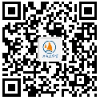
以通识为桥 连智能世界
用教育筑基 育未来栋梁
2026年安徽省小学人工智能通识教育暨小学信息科技教学指南培训活动
携手共筑AI教育新未来
电话：0551-62649670
网址：http://www.ahjks.cn
安徽省教育科学研究院
Notes:
携手共筑AI教育新未来

